Slide 1
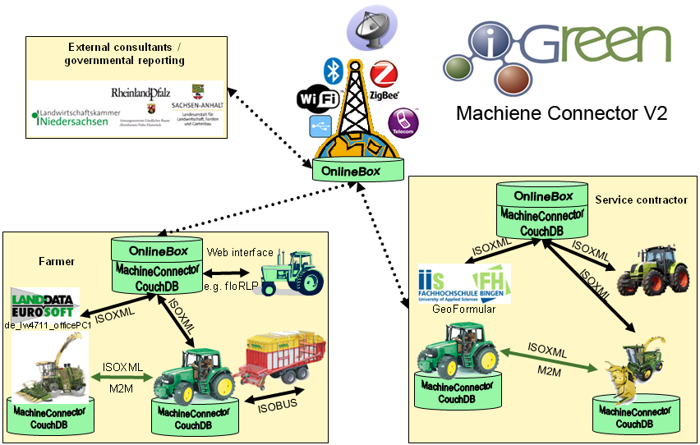
iGreen Machine Connector
Was ist der Machine Connector und wie passt er in das iGreen-Konzept
Axel Meyer, Georg Kormann
DFKI, Kaiserslautern, 13. März 2012

Slide 2
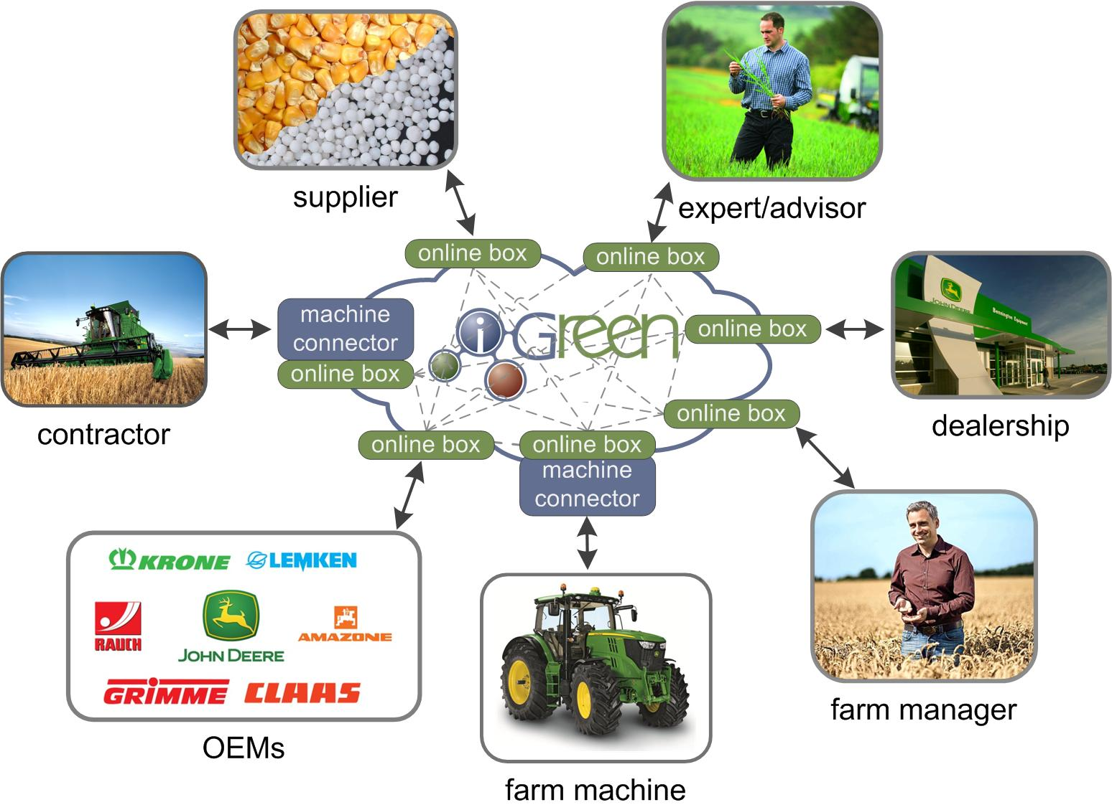
iGreen Datenmanagement Infrastruktur
Zulieferer
LW Berater
Lohnunternehmer
Händler
Betriebsleiter
Drittanbieter / OEM‘s
Maschine

Slide 3

iGreen Machine Connector - Anforderungen
Verbindung von Landmaschinen mit der iGreen Infrastruktur (OnlineBox)
Informationsaustausch von Landmaschinen untereinander
Anbindung von mobilen Geräten (Smartphones, Handys)
Dynamisches Flotten-Management von Landmaschinen
Die Datenübertragung muss im automatisch im Hintergrund ohne Benutzereingriff erfolgen

Slide 4
iGreen Machine Connector - Datenformate
Unterstützung des Datentransfers zwischen herstellerübergreifender Maschinen und nicht zuverlässigen Mobilfunkverbindungen der folgenden Daten:
  ISOXML mit Auftragsdaten und Auftrags Reihenfolgen
  Unterstützung von proprietären Dateiformaten
  Austausch von Maschinen Status Informationen vom ISOBUS, z.B. GPS-Position und Dieselverbrauch
  Diagnosedaten: Bildschirmfotos oder Diagnoseaufzeichnungen vom ISOBUS
  Textnachrichten für die Kommunikation zum Betrieb oder zwischen den Fahrzeugen

Slide 5
iGreen Machine Connector – Anforderungen an den drahtloser Datentransfer
Offline Verfügbarkeit: Statusinformationen und Daten anderer Flottenteilnehmer müssen verfügbar sein, auch wenn keine drahtlos Verbindung besteht.
Dezentrale und flexible Datenspeicherung um Gesetzes- und Kundenanforderungen gerecht zu werden.
Datentransport über andere Fahrzeuge anstelle über Mobilfunk.
Unterstützung von Verschlüsselungsmethoden um die Privatsphäre und Lizenzmodell zu gewährleisten.
Komprimierung und Fortsetzen der unterbrochen Datenübertragung
Lösung von Synchronisationsproblemen

Slide 6
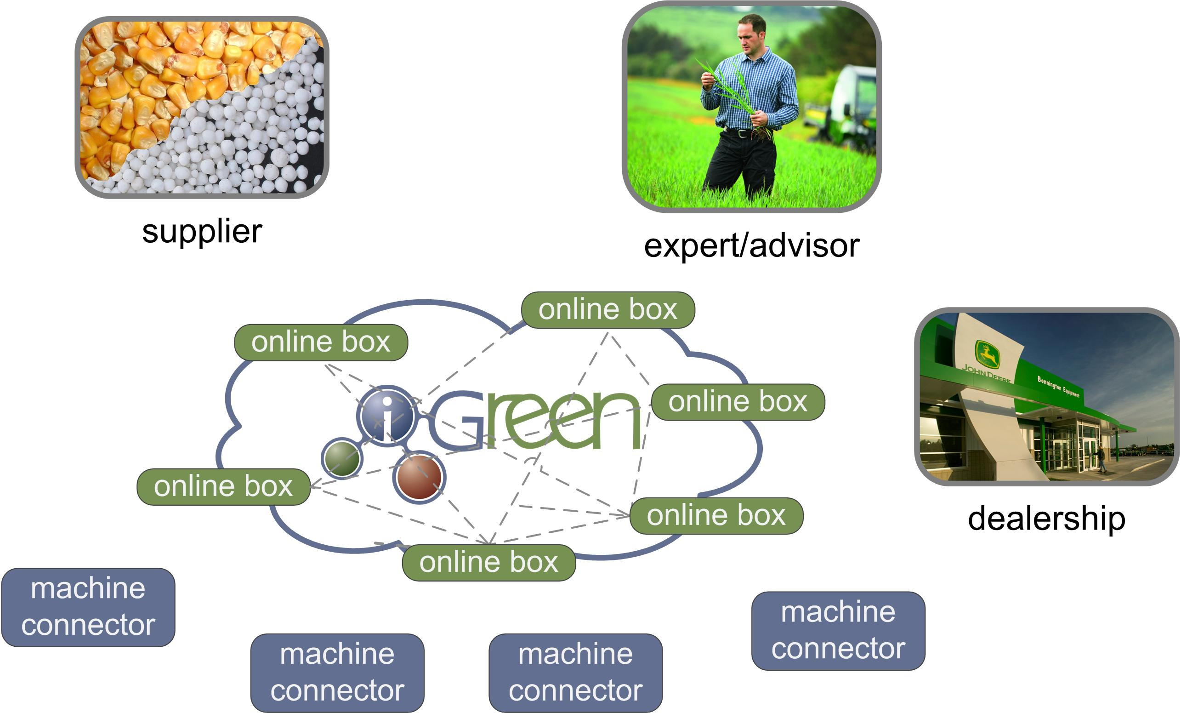
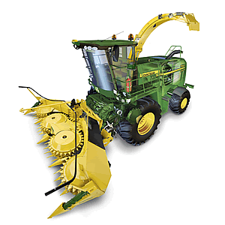
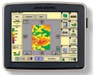
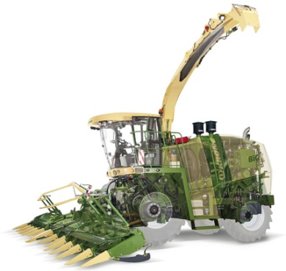
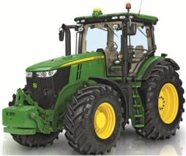

iGreen Machine Connector - Konzept
Zulieferer
LW Berater
Händler
machine connector device node
machine connector device node
machine connector device node
machine connector device node
Verbindung über Kabel
Drahtlose Verbindung

Slide 7
Technische Umsetzung
  Datenspeicherung und Austausch mittels einer dezentralen dokumentenorientierten Datenbank (NoSQL) Apache CouchDB
  Vorteile:
    Dokumentenstruktur kann beliebig verändert werden, wenn die Anforderungen wachsen oder sich verändern
    Synchronisations-Mechanismen sind ausgereift
    Die Nutzung von Open Source Software stellt sicher, dass die Verfügbarkeit und Pflege der Software nicht nur von einer Firma abhängt
    Kommerziell unterstützte Versionen sind verfügbar
    CouchDB ist für verschiedene Betriebssysteme verfügbar: Windows, Linux, iOS, Android
    Nicht unterstütze Betriebssysteme können trotzdem per HTTP zugreifen
    Beinhaltet einen HTTP web Server zur Erstellung von Benutzerschnittstellen und Anwendungen
  http://couchdb.apache.org

Slide 8
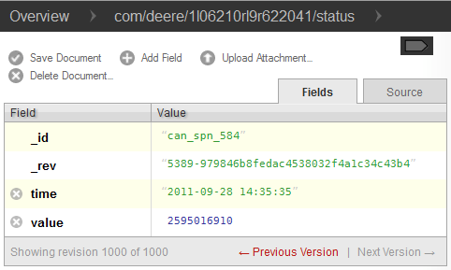
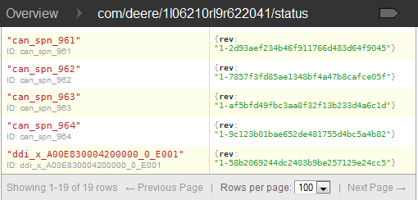
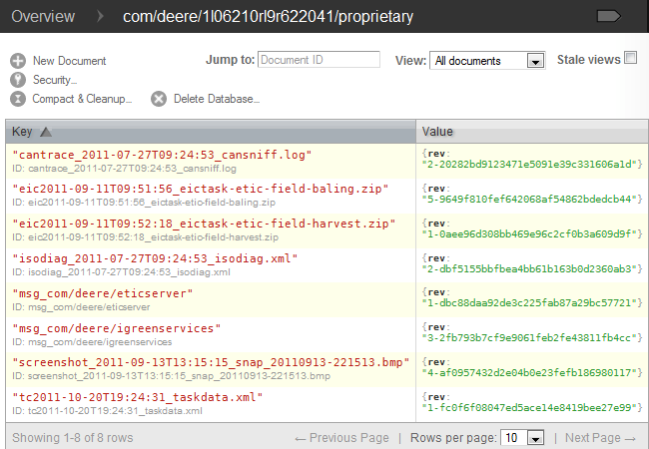
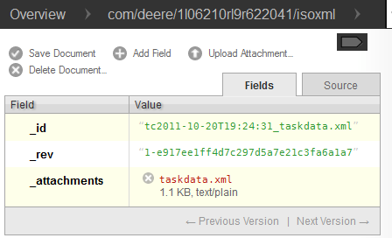
Beispiel der technischen Umsetzung
ISOBUS Status Informationen
Aktuelle
GPS Position
CAN trace
Text Nachrichten
Bildschirmfoto
ISOXML Auftragsdaten

Slide 9
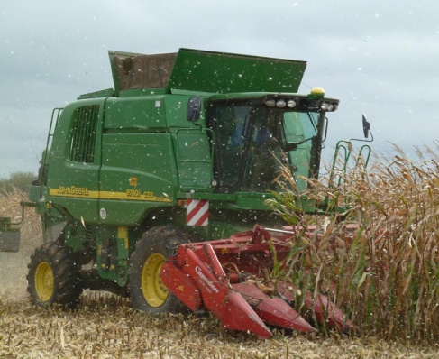
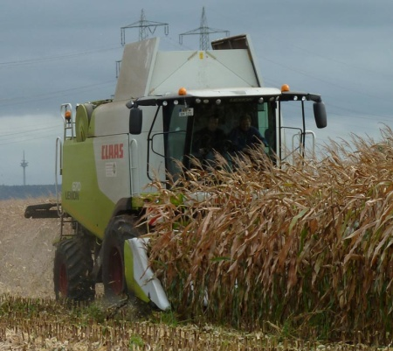
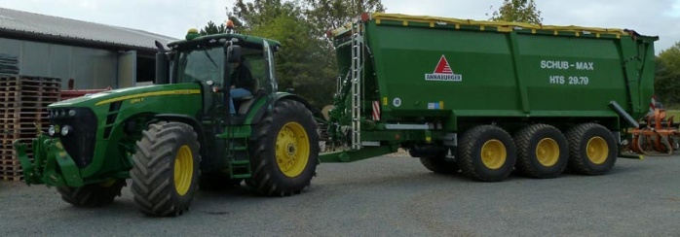
iGreen Machine Connector – Feldtest
de/deere/jdmd
de/claas/clmd
WiFi
de/testkunde/tractor
GPRS
de/igreen/rootserver
Internet
de/testkunde/officecomputer

Slide 10
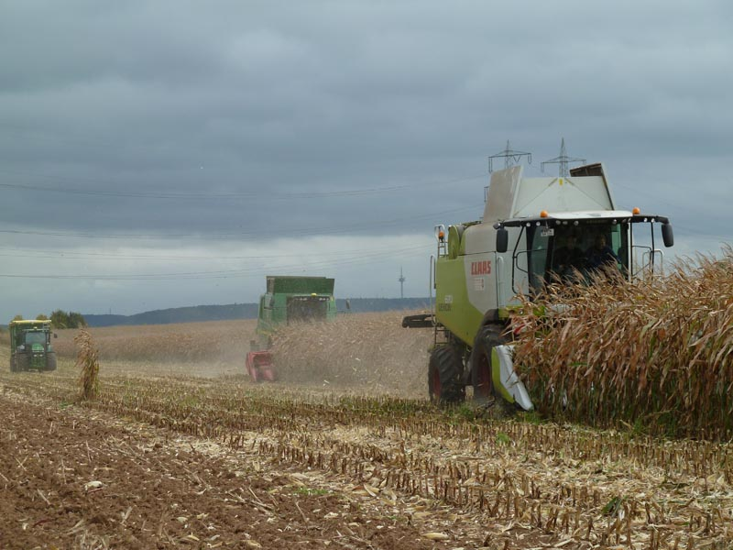
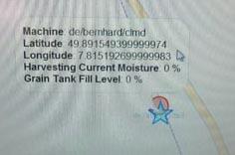
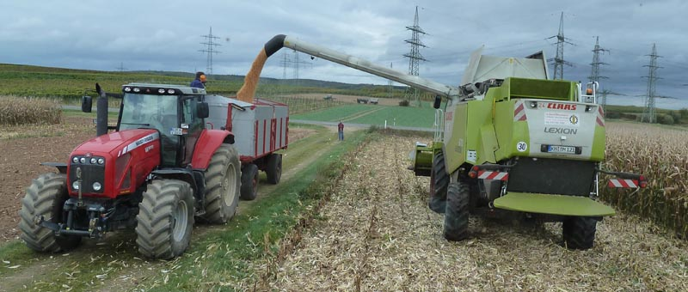
Machine Connector – Feldtest Ergebnisse

Slide 11
Zusammenfassung / Ausblick
Die Forschungsergebnisse von iGreen haben Potential in die Produkte und Gesamtlösungen der Hersteller einzufließen.
Die Integration der Landmaschinen in die Gesamtinfrastruktur ist essenziell.
Der iGreen Maschine Connector erlaubt einen herstellerübergreifenden Datenaustausch
iGreen Forschungsergebnisse können verwendet werden als:
  Entwürfe für eine Standardisierung (z.B. AEF, VDMA)
  Grundlage für herstellerspezifische Gesamtlösungen
Die iGreen Forschungsergebnisse sind keine verkaufsfertigen Produkte (z.B. Machine Connector V1 oder V2, OnlineBox oder GeoFormular)

